Slide 1

COLLAGE OF SCIENCES DEPARTMENT OF COMPUTER STUDIE
YEAR 2 : GROUP ES1
SESSIO : EVENING
Node Q
An AI-Powered Application for student Learning
Subject : Introduction Artificial Intelligence (AI)
LECTURER: Mr. Sek Sochea

Slide 2




OUR TEAM
Peng Maleap
ID : B20235253
Buor Synann
ID : B20242854
Ean Sokheng
ID : B20236655
Sang Mesa
ID : B20243361

Slide 3
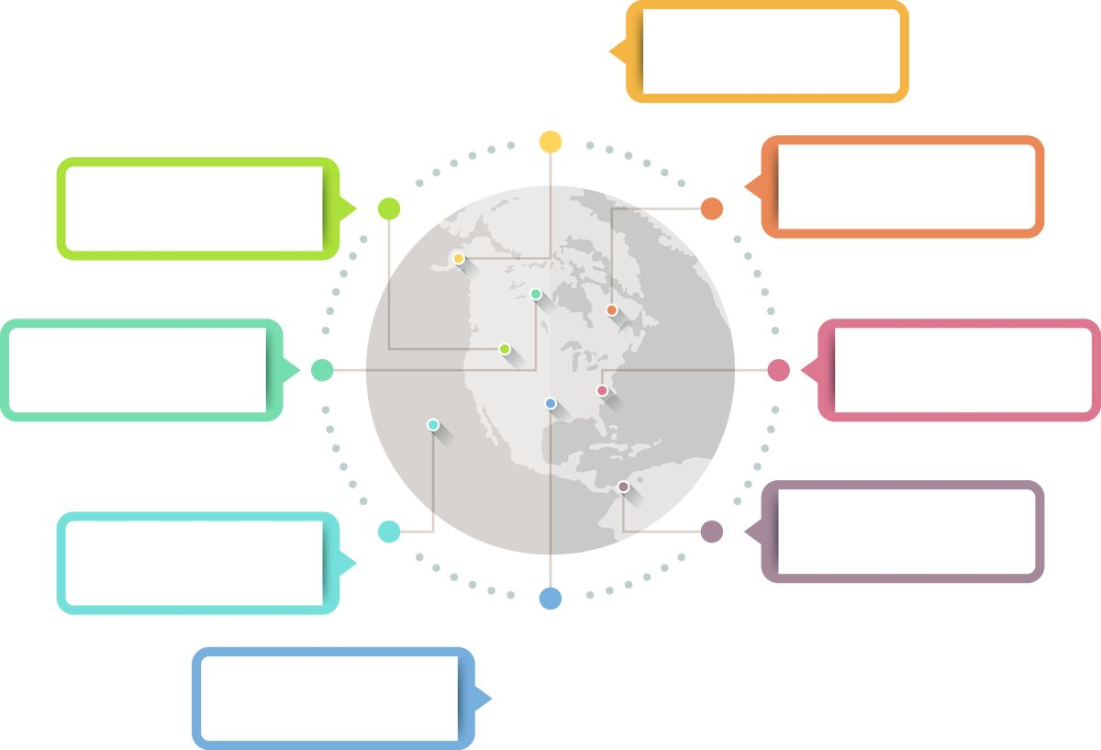
Table of Contents
AI Functionality
Special Features
Application Title
Project Objective
Usage
Source Code
Technologies Used
Main Features

Slide 4



ចំណងបើកម្មវីធី
(Application Title)
NoteQ ជាកម្មវិធីអភិវឌ្ឍដោយបច្ចេកវិទ្យា AI សម្រាប់កុំព្យូទ័រ ដែលត្រូវបានរចនាឡើងដើម្បីជួយសិស្ស និងអ្នកសិក្សាឯករាជ្យក្នុងការបម្លែងមាតិកាបង្រៀនរបស់ពួកគេឲ្យក្លាយជាឧបករណ៍សិក្សាដែលមានប្រសិទ្ធភាព។ មិនថាអ្នកវាយដោយដៃ អាប់ឡូតឯកសារ ឬនិយាយមាត់ក៏ដោយ NoteQ នឹងដំណើរការបញ្ចេញនូវសំណួរដើម្បីចោទសួរ និងផ្ដល់នូវលំហាត់ខ្លីៗ ដើម្បីជួយឲ្យយល់បានងាយ សូត្រចាំបានល្អ និងអនុវត្តបានប្រសើរជាងមុន។

Slide 5


គោលបំណងនៃកម្មវិធី
(Project Objective)
គម្រោងនេះមានបំណងក្នុងការបង្កើតកម្មវិធីមួយប្រើប្រាស់ភាសា Python និង PyQt6 ដែលអាចឲ្យអ្នកប្រើបញ្ចូលចំណងជើងមេរៀន ឬ ឯកសារដែលផ្ទុកជាfile (PDF, Word, ឬ Text) វានឹងបង្កើតសំណួរ និងចម្លើយដោយស្វ័យប្រវត្តិ ដោយផ្អែកលើខ្លឹមសារមេរៀនដែលបានផ្តល់ ដោយប្រើបច្ចេកវិទ្យា AI។ គោលដៅនៃកម្មវិធីគឺដើម្បីជួយសិស្សអាចរៀន ឬរៀបចំសំណួរត្រៀមប្រលងបានងាយស្រួល និងរហ័ស។ កម្មវិធីនេះនឹងជួយពង្រឹងការសិក្សានិងការអនុវត្តន៍បានល្អប្រសើរជាងមុនតាមរយៈការបង្កើតសំណួរដែលពាក់ព័ន្ធទៅនឹងមេរៀន។

Slide 6

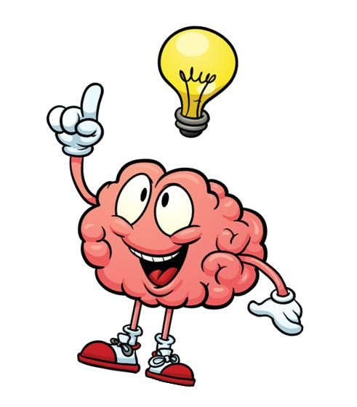

បច្ចេកវិទ្យាដែលប្រើ (Technologies Used)
. Backend Language : Python3.10+
. GUI Framework : PyQt6
. AI / NLP : OpenAI API (GPT-4 or GPT-3.5),
or HuggingFace Transformers
. Optional Database : SQLite or local JSON for Q&A
strorage

Slide 7

មុខងារសំខាន់ៗនសកម្មវិធី (Main Feature)
ល.រ | មុខងារ | ពិពណ៏នា
១ | បញ្ចូលឯកសារ | ជ្រើសរើសឯកសារជា txt, pdf, ឬ docx ដើម្បីបញ្ចូនអោយ AI
២ | ​បង្កើតសំណួរដោយ AI | ប្រើបច្ចេកវិទ្យា AI​​ បង្កើតសំណួរដែលសមស្របទៅនឹងមាតិកា
៣ | បង្ហាញ Q&A | បង្ហាញQ&Aលើផ្ទាំងកម្មវិធីដោយមានរចនាបទងាយស្រួលមើល
៤ | រក្សាទុក Q&A | អ្នកប្រើអាចរក្សាទុកសំណួរនិងចម្លើយជាឯកសារ .txt ឬ .pdf
៥ | ប្រវត្តិការប្រើប្រាស់ | រក្សាទុកនូវសំណួរនិងចម្លើយដែលធ្លាប់បានបង្កើត
៧ | លំហាត់តេស្ត | ធ្វើតេស្តសំណួរដែលបានបង្កើតនិងទទួលពិន្ទុដោយស្វ័យប្រវត្តិ

Slide 8

មុខងារ AI ដែលបានបញ្ចូល (AI Functionality)
🔹 បម្លែងអត្ថបទជាសំណួរឬ ការបង្តើតសំណួរ (Text-to-Question Generation):
AI នឹងប្រើ NLP (Natural Language Processing) ដើម្បីយល់អត្ថន័យនៃអត្ថបទឬឯកសារ ហើយបង្កើតសំណួរដែលទាក់ទងនឹងមាតិកានោះ។
🔹 បង្កើតចម្លើយ (Answer Generation): ប្រសិនបើអ្នកប្រើចង់បានចម្លើយផងដែរ AI នឹងបញ្ចេញចម្លើយត្រឹមត្រូវសម្រាប់សំណួរដែលបានបង្កើត។

Slide 9

លក្ខណៈពិសេសនៃកម្មវិធី (Special Features)
បញ្ចូលអត្ថបទឬឯកសារ (Text or File Upload):
អ្នកប្រើអាចបញ្ចូលពាក្យ ឬឯកសារដូចជា PDF, DOCX, TXT។
បង្កើតសំណួរចំនួន ១០ (Generate 10 Questions):
កម្មវិធីនឹងបង្កើតសំណួរចំនួន ១០ ដែលមានទំនាក់ទំនងជាមួយមាតិកា។
បង្ហាញចម្លើយនៃសំណួរ (Optional Answers):
អ្នកអាចទទួលចម្លើយពីការបង្ដើតសំណួរ។
អាចរក្សាទុកឯកសារ Q&A (Export/Save Q&A):
អ្នកប្រើអាចបញ្ចេញ Q&A ជា PDF ឬរក្សាទុកក្នុងប្រព័ន្ធ។

Slide 10
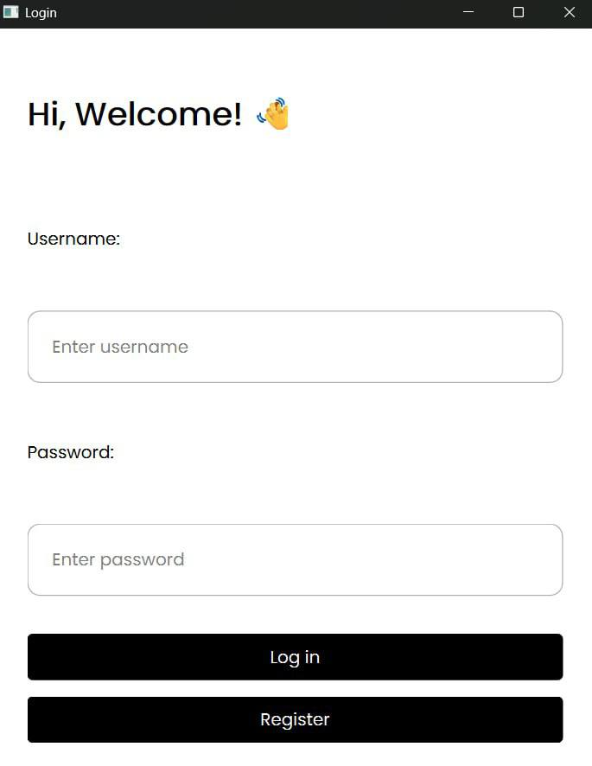
របៀបប្រើប្រាស់
(Usage)
ជំហានទី ១៖ ការចូលគណនី
ដំបូង អ្នកប្រើប្រាស់ត្រូវតែចូលទៅក្នុងកម្មវិធី។ ពួកគេអាចធ្វើ ដូច្នេះបានដោយប្រើឈ្មោះអ្នកប្រើ និងពាក្យសម្ងាត់ ឬ ជ្រើសរើសជម្រើសចូលរហ័សតាមរយៈគណនី Facebook ឬ Google

Slide 11
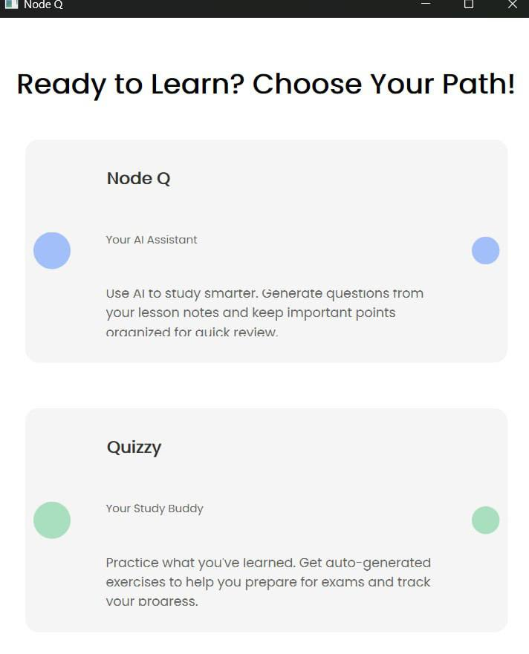
ជំហានទី ២៖ ការជ្រើសរើសម៉ូឌុល
បន្ទាប់ពីចូលបានជោគជ័យ អ្នកប្រើប្រាស់នឹង
ត្រូវបានបង្ហាញ ជាមួយនឹងអេក្រង់ជ្រើសរើស។ ពួកគេអាចជ្រើសរើសរវាងម៉ូឌុល ពីរ៖
Node Q: សម្រាប់បង្កើតសំណួរ និងរៀបចំកំណត់ត្រា។
Quizzy: សម្រាប់អនុវត្ត និងធ្វើតេស្តចំណេះដឹង។

Slide 12
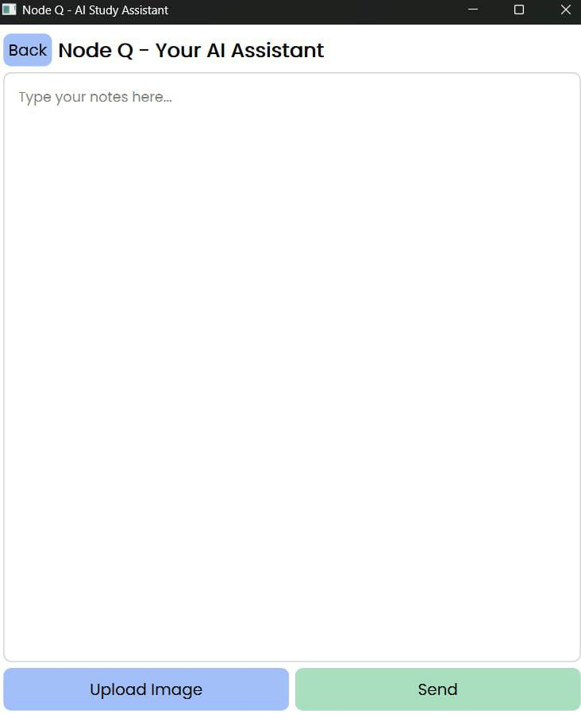
ជំហានទី ៣៖ ការប្រើប្រាស់ Node Q (ជំនួយការ AI)
ដើម្បីចាប់ផ្តើម អ្នកប្រើប្រាស់នឹងជ្រើសរើស Node Q។
ពួកគេអាចបញ្ចូលខ្លឹមសារមេរៀនរបស់ពួកគេតាមពីរវិធី៖
វាយបញ្ចូលអត្ថបទ៖ បិទភ្ជាប់អត្ថបទពីកំណត់ត្រា ឬវាយ បញ្ចូលគំនិតរបស់ពួកគេដោយផ្ទាល់ទៅក្នុងប្រអប់អត្ថបទ។
បញ្ចូលរូបភាព៖ ចុចប៊ូតុង “Upload Image” ដើម្បី បញ្ចូលរូបភាពកំណត់ត្រាដែលសរសេរដោយដៃ រូបថត សៀវភៅ ឬផ្ទាំងក្តារខៀន។
បន្ទាប់ពីបញ្ចូលខ្លឹមសាររួចហើយ អ្នកប្រើប្រាស់ចុចប៊ូតុង "Send"។ AI របស់ Node Q នឹងដំណើរការខ្លឹមសារនោះ ហើយបង្កើតសំណួរផ្ទាល់ខ្លួន ក៏ដូចជារៀបចំចំណុចសំខាន់ៗ សម្រាប់ពិនិត្យឡើងវិញ។

Slide 13
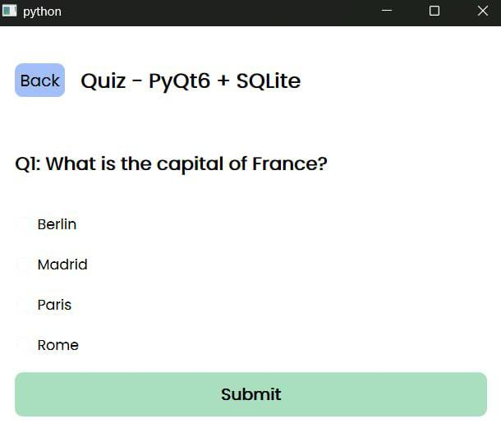
ជំហានទី ៤៖ ការប្រើប្រាស់ Quizzy (អ្នកគ្រប់គ្រងគម្រោង)
នៅពេលដែល Node Q បានបង្កើតសម្ភារៈសិក្សារួចហើយ អ្នកប្រើប្រាស់អាចប្តូរទៅកាន់ម៉ូឌុល Quizzy ដើម្បីអនុវត្ត។
Quizzy នឹងបង្កើតលំហាត់ និងសំណួរដោយស្វ័យប្រវត្តិដោយ ផ្អែកលើកំណត់ត្រាដែលពួកគេបានបញ្ចូលក្នុង Node Q1
អ្នកប្រើប្រាស់អាចចាប់ផ្តើមអនុវត្ត និងឆ្លើយសំណួរទាំងនោះ ហើយ Quizzy នឹងជួយពួកគេតាមដានពិន្ទុ និងវឌ្ឍនភាពរបស់ ពួកគេដើម្បីមើលថាពួកគេត្រូវការបង្កើនការយកចិត្តទុកដាក់លើ ផ្នែកណាខ្លះ។

Slide 14


ជំហានទី ៥៖ ការពិនិត្យឡើងវិញ និងធ្វើម្តងទៀត
ដំណើរការនេះអាចធ្វើឡើងវិញបានច្រើនដងតាមដែលត្រូវការ។ អ្នកប្រើប្រាស់អាចបញ្ចូលមេរៀនថ្មីៗទៅក្នុង Node Q ហើយ បន្ទាប់មកប្តូរទៅ Quizzy ដើម្បីអនុវត្ត។
វដ្តនៃការបញ្ចូលមេរៀន (Node Q) និងការអនុវត្តសកម្ម (Quizzy) នេះជួយឱ្យពួកគេចងចាំមេរៀនបានល្អប្រសើរ និង ត្រៀមខ្លួនសម្រាប់ការប្រឡងបានយ៉ាងងាយស្រួល។

Slide 15
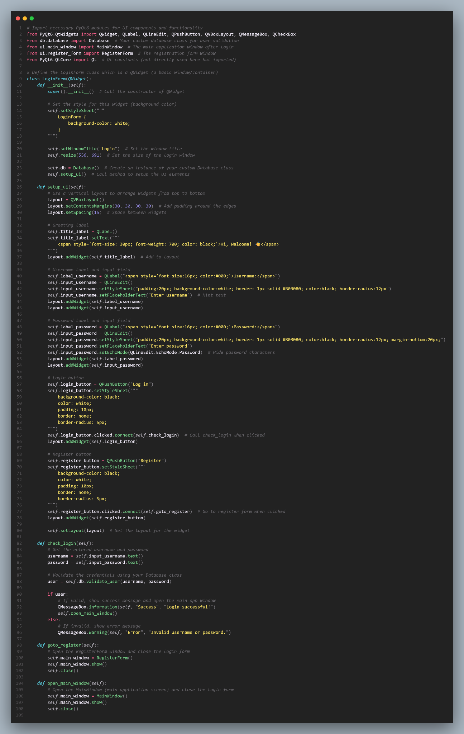
Source Code

Slide 16
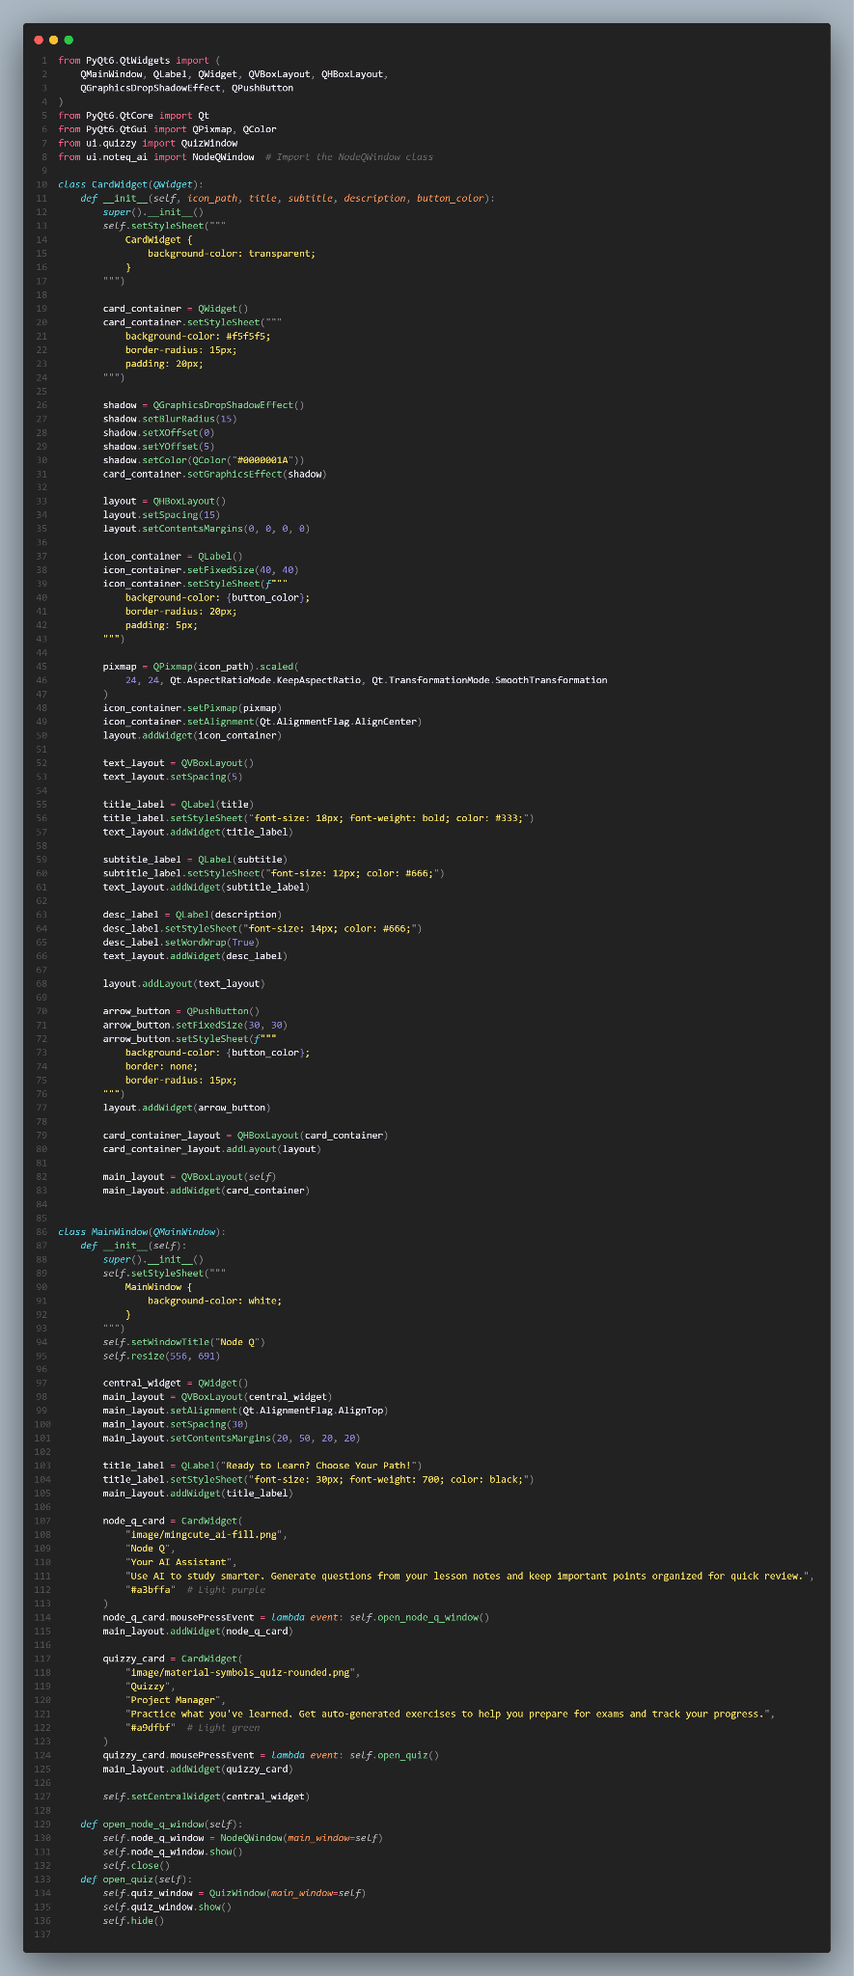

Slide 17
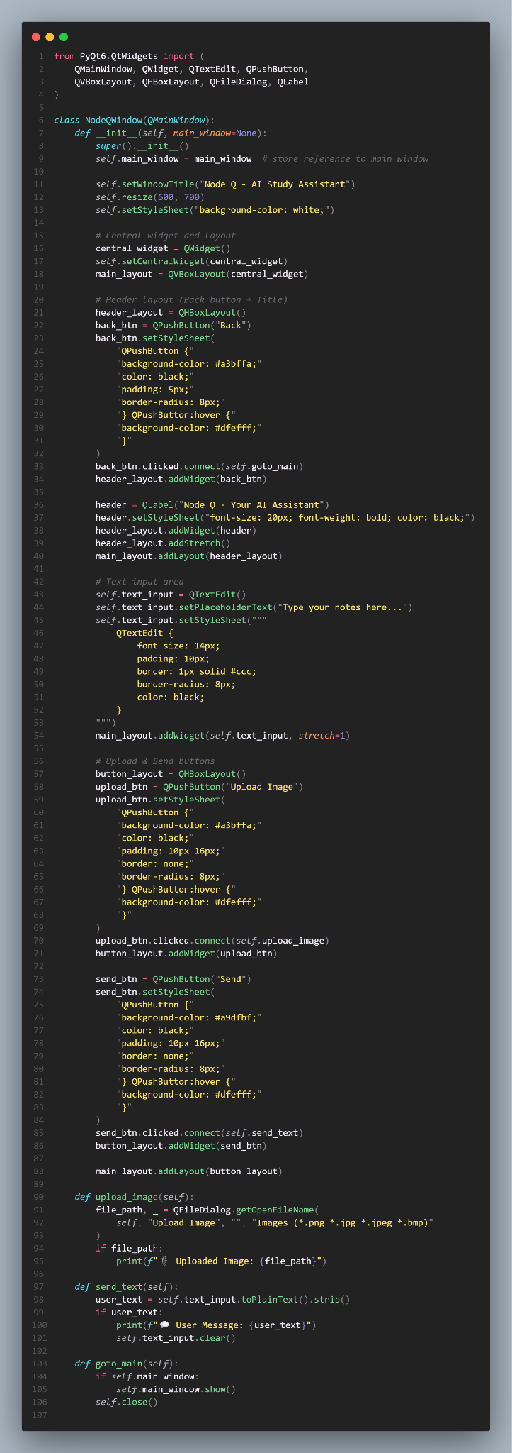

Slide 18
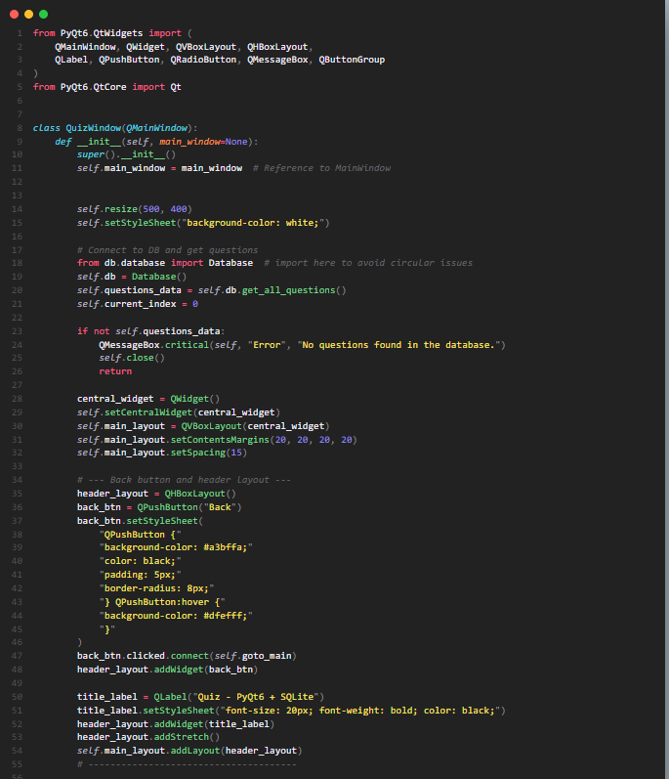
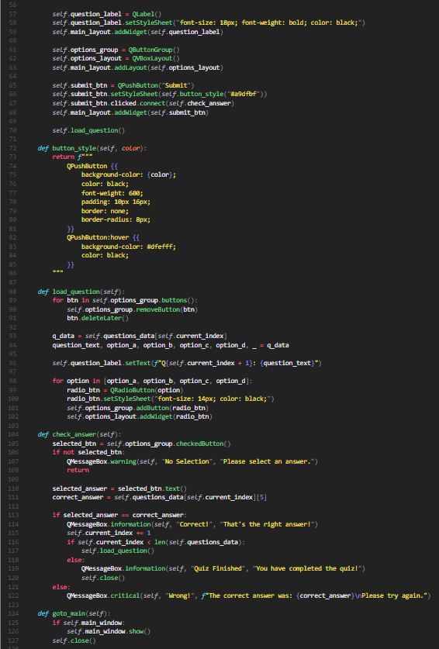

Slide 19



​សូមអរគុណ

